Slide 1
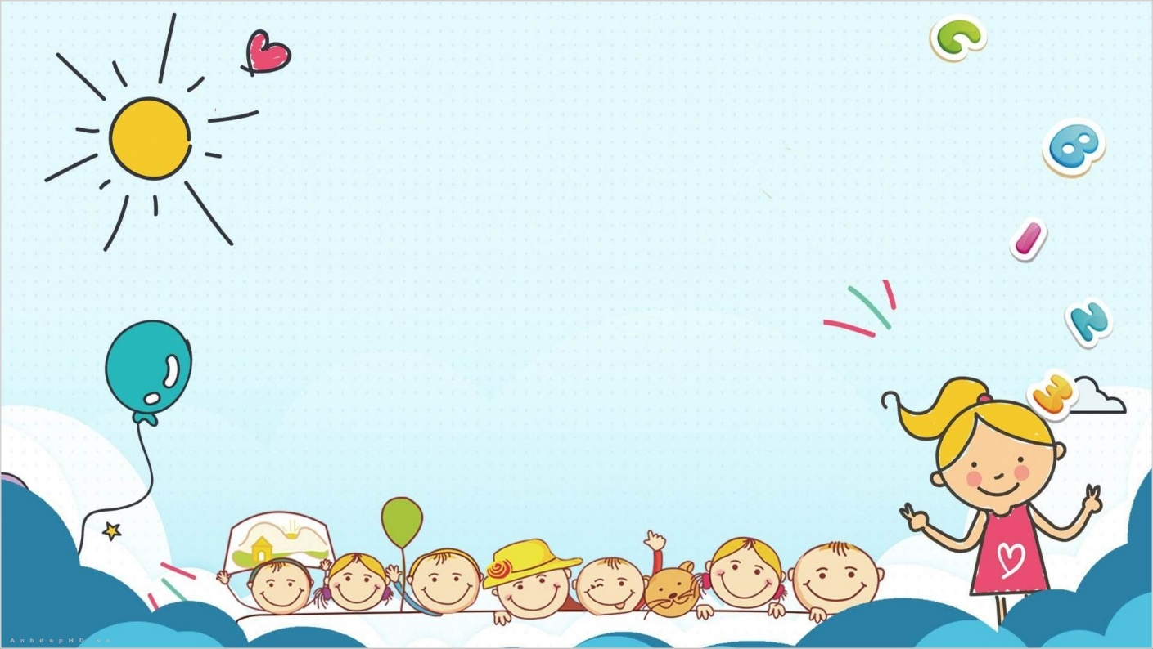
UBND QUẬN LONG BIÊN
TRƯỜNG MẦM NON HOA MỘC LAN
KHÁM PHÁ
Ông mặt trời
Lứa tuổi: Mẫu giáo bé

Slide 2
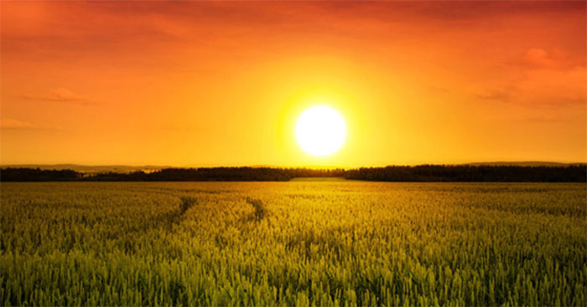
Hình ảnh: Mặt trời vào buổi sáng

Slide 3
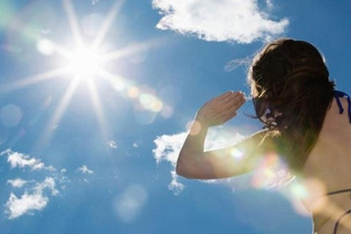
Hình ảnh: Mặt trời vào buổi trưa

Slide 4
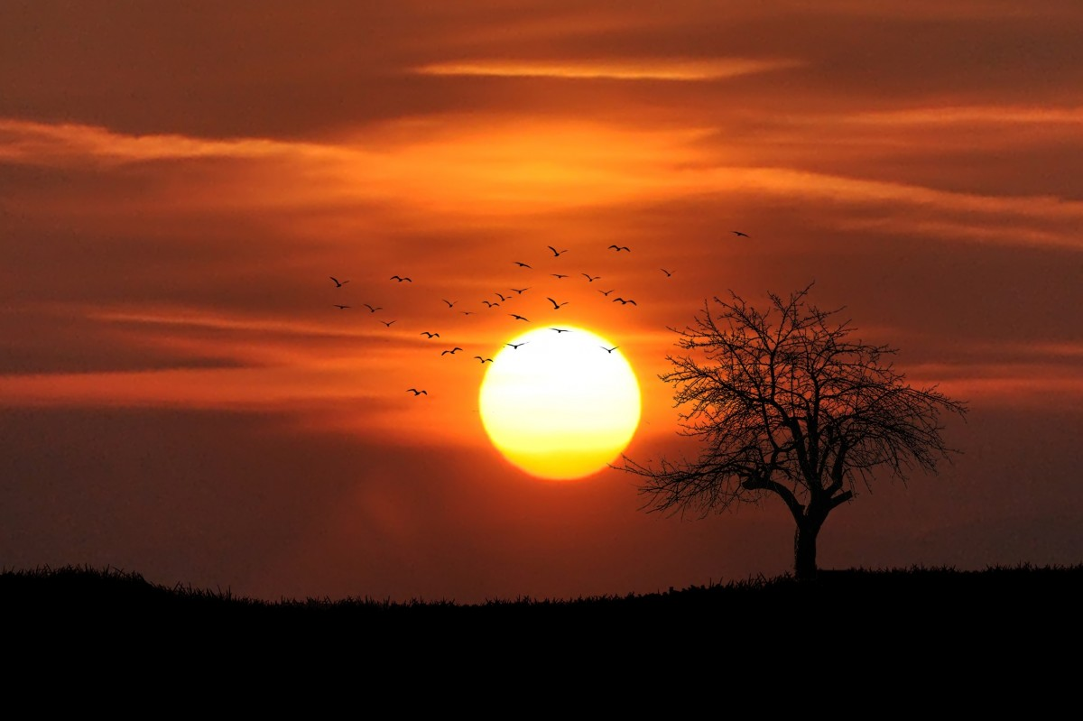
Hình ảnh: Mặt trời vào buổi chiều

Slide 5

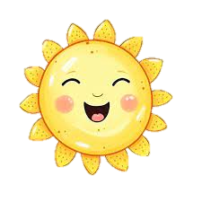
ÍCH LỢI
Mặt trời có tác dụng gì đối với mọi vật trên trái đất?

Slide 6

TÁC HẠI
Ngoài những ích lợi thì mặt trời còn có tác hại gì?

Slide 7
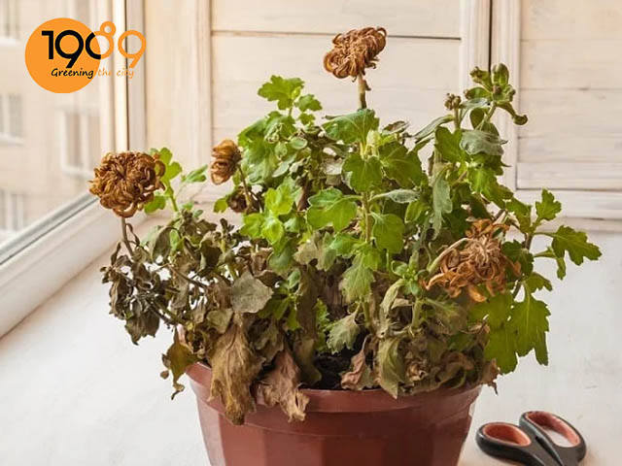

Slide 8
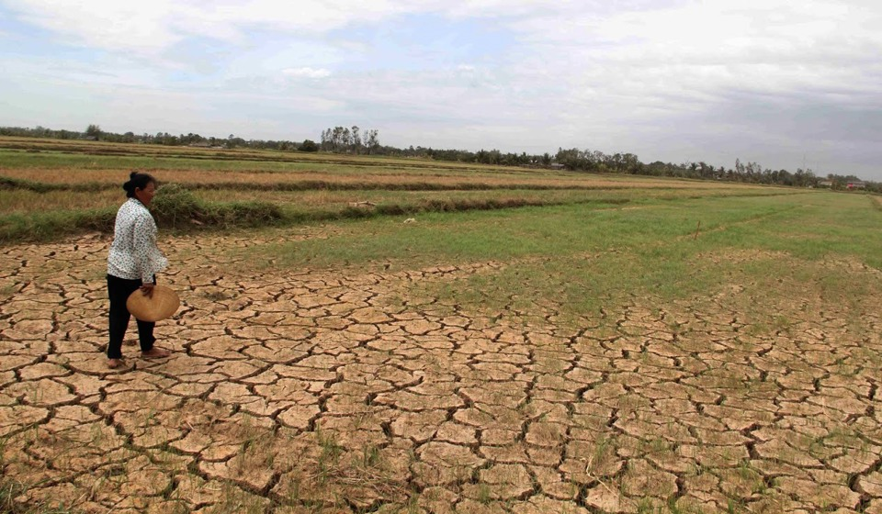

Slide 9
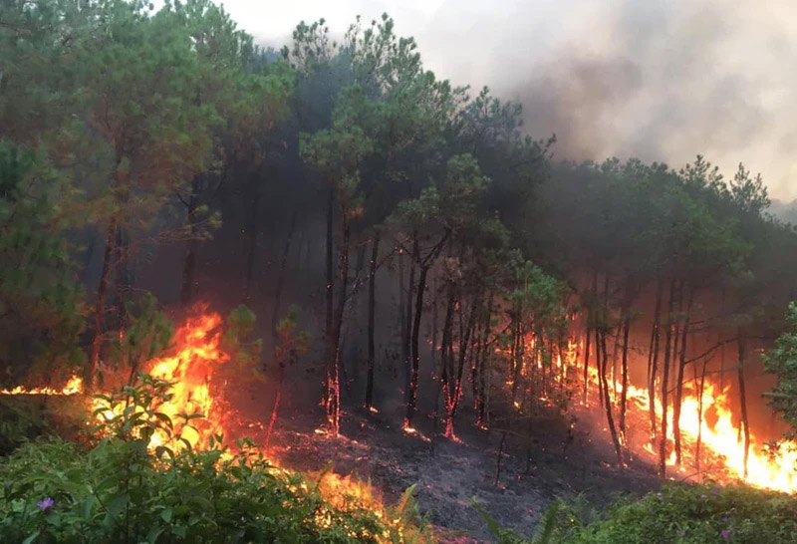

Slide 10

GIÁO DỤC
Năng lượng ánh sáng mặt trời mang lại nhiều lợi ích cho con người, động vật và thiên nhiên. Vì vậy chúng ta cần bảo vệ môi trường thật tốt, trồng nhiều cây xanh để môi trường xanh – sạch – đẹp.
Bên cạnh đó, ánh nắng gay gắt sẽ dễ làm con người say nắng, say nóng, cơ thể mệt mỏi. Vì vậy, khi các con ra ngoài vào lúc trời nắng chúng mình phải che chắn cẩn thận để giữ gìn sức khỏe nhé.

Slide 11
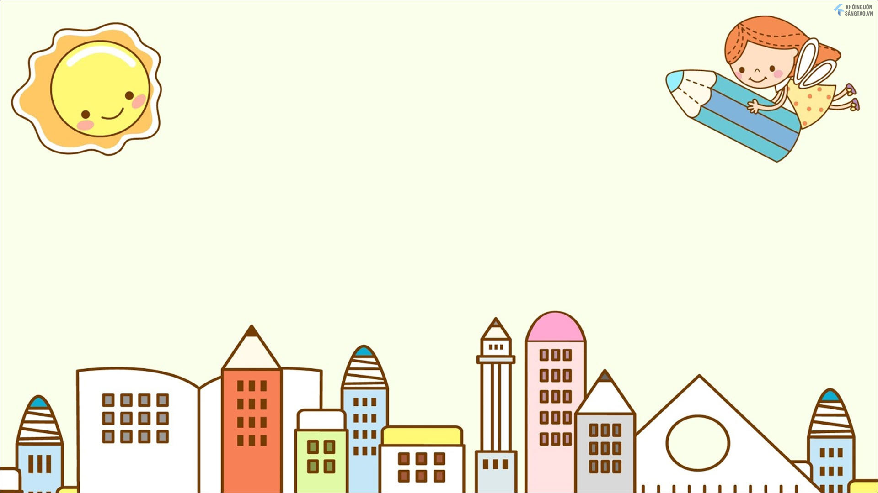
TRÒ CHƠI:
ĐỘI NÀO GIỎI NHẤT

